Slide 1
Користь та шкода окремих видів членистоногих у фруктово-ягідному саду Солом’янського району міста Києва.
Автор: Сворак Анна Романівна
ПП "Навчальний заклад «Європейський колегіум», 6 клас Київське територіальне відділення Малої академії наук України. м. Київ
Керівник: Іщенко Ольга Леонідівна, вчитель біології та географії першої категорії.

Slide 2
Мета дослідження:
визначити залежність урожаю у фруктово-ягідному саду від кількості членистоногих та безпосередньо комах-запилювачів.
Завдання:
- дослідити залежність кількості зібраного урожаю від кількості бджіл;
- визначити кількість комах-шкідників;
- встановити взаємозвʼязок між різними видами членистоногих;
- визначити постійних комах саду та тих, що перебувають у саду тимчасово;
встановити взаємозвʼязок між комахами та плодовими деревами у саду;
довести, що комахи є біоіндикаторами урожайності саду.

Slide 3
Обʼєкт дослідження:
фруктово-ягідний сад, членистоногі, що мешкають у саду, вирощені фрукти.
Предмет дослідження:
родючість дерев у саду. Методи дослідження:
пряме спостереження, порівняння результатів дослідження, аналіз досліджень, аналіз опрацьованих джерел інформації.

Slide 4
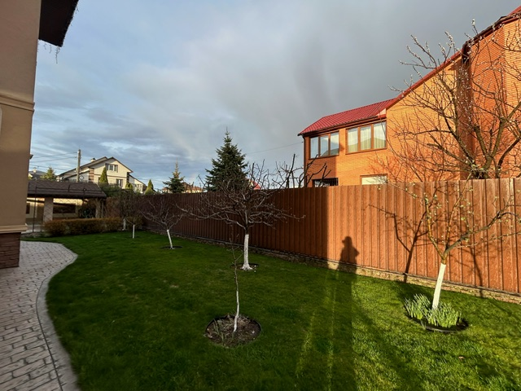
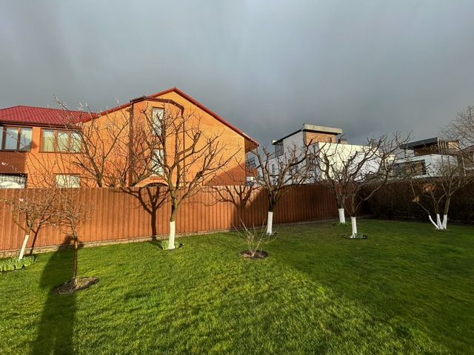
Загальна характеристика саду.
У саду зростає 10 дерев: 1 яблуня, 3 абрикоси, 2 вишні, 1 персик, 1 черешня, 2 груші та два кущі: 1кущ калини, 1 кущ гортензій.
Довжина ділянки саду 20 метрів, а ширина - 4 метри.
S=a × b
S=20 × 4=80 м2
Яб.
Гр.
Гр.
Аб.
Аб.
Аб.
Ч.
В.
П.
Г.
В.
К.
В.-вишня,Ч.- черешня, Аб.- абрикос, Яб.-яблуня, П.- персик, Гр.- груша, К.- калина, Г.- гортензія.

Slide 5
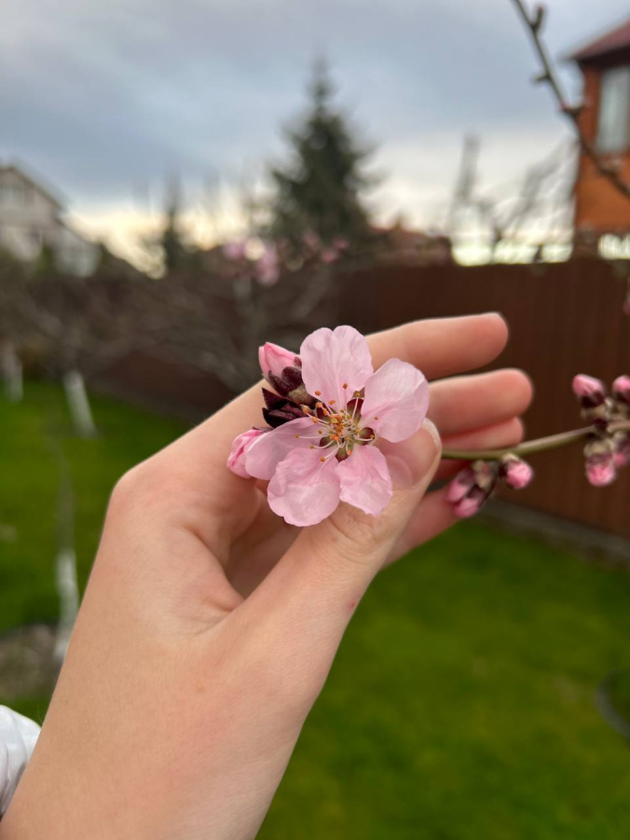
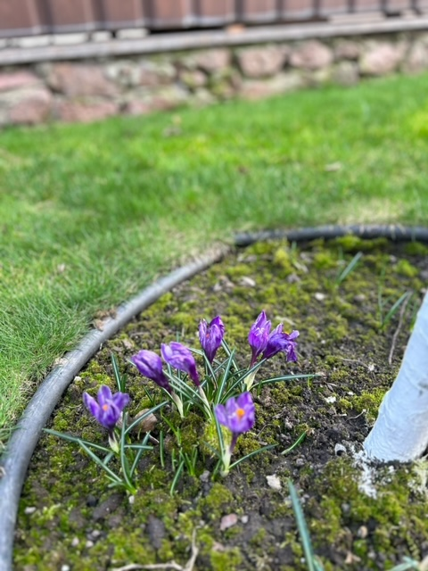
Квіти та комахи.
Мій сад, не є густо засадженим, відповідно, він не потребує значної кількості членистоногих для запилення фруктово-ягідних дерев. На ділянці зростає достатня кількість квітів, що сприяють ефективному запиленню дерев. Квіти своїми яскравими віночками приваблюють комах-запилювачів, а ті, вже точково переносять пилок на квіти дерев.

Slide 6
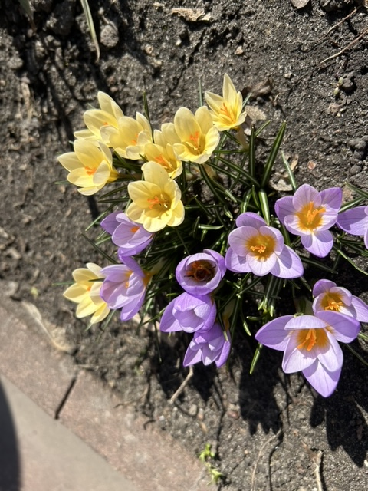
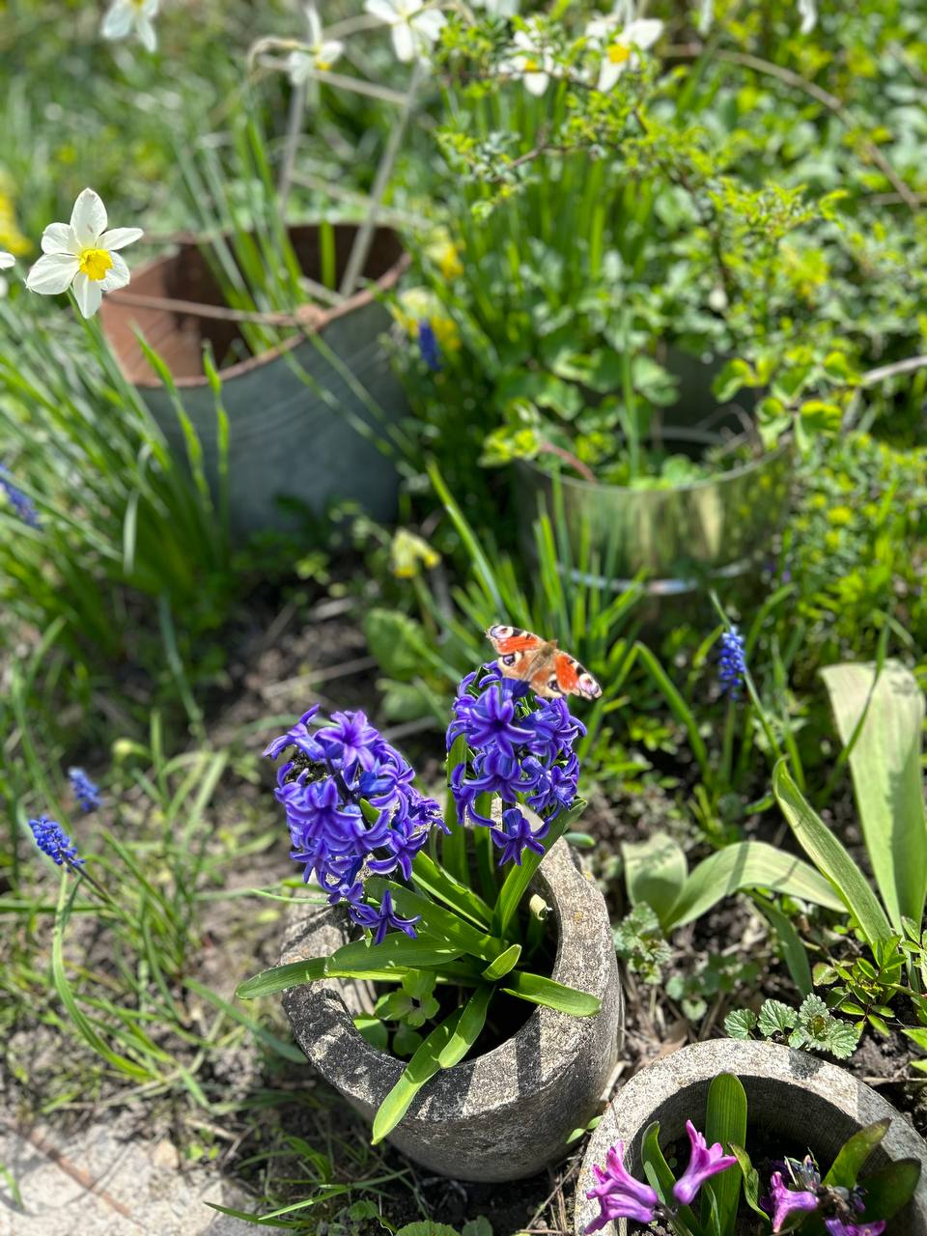
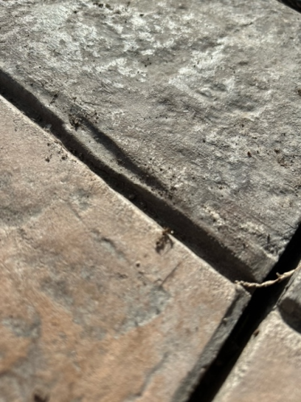
Комахи саду.
В саду проживають різні види метеликів, бджоли, оси, шершні, мурашки, комарі, клопи-солдатики, жуки сонечка, жужелиці, попелиці, виноградні довгоносики, журавлині мухи, павутинний кліщ.

Slide 7
Постійні та тимчасові комахи саду.
У моєму саду постійно мешкають такі комахи: оси, бджоли, мурахи. Але інколи я помічаю й інших, таких як жужелиця, строкатка, вуховертка, клоп-ягідний, золотоочка, повисюхова муха, жук-пожежник, верблюдка, їздець, жук-скакун і багато інших. Це ті комахи, які залітають тимчасово.

Slide 8
Кількісний склад комах на ділянці.
За моїми спостереженнями, навесні 2024 року та восени 2023 року, на моїй ділянці проживала досить велика кількість членистоногих та їх різних видів. Я вела спостереження за восьма видами корисних комах та чотирма видами шкідливих комах.
Тобто 66,5%, а саме 2/3 комах є корисними та 33,5%, а саме 1/3 - шкідники.
Проте, в моєму саду, мешкає значно більша кількість комах, яких не завжди можна побачити.

Slide 9
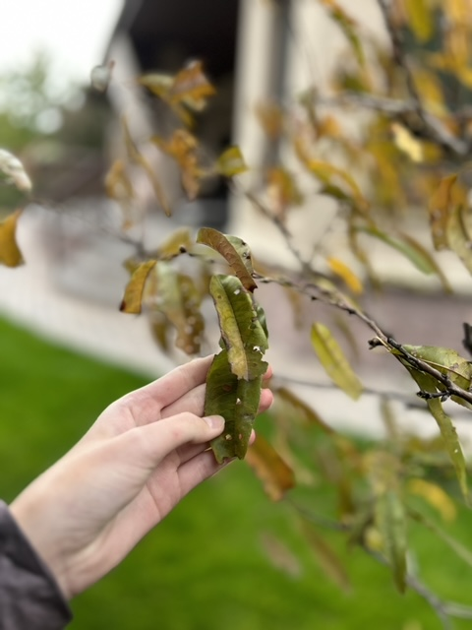
Спостереження за шкідливими комахами саду.
Більшість комах у саду є корисними, це сприяє подальшому урожаю, а шкідливі комахи можуть зашкодити йому. Зокрема, я спостерігала за попелицями, які у минулому році дуже пошкодили листя персика . Це завадило процесу фотосинтезу та зменшенню кількості хлорофілу у зелених листках дерева. У результаті урожай, персиків був мінімальним.

Slide 10
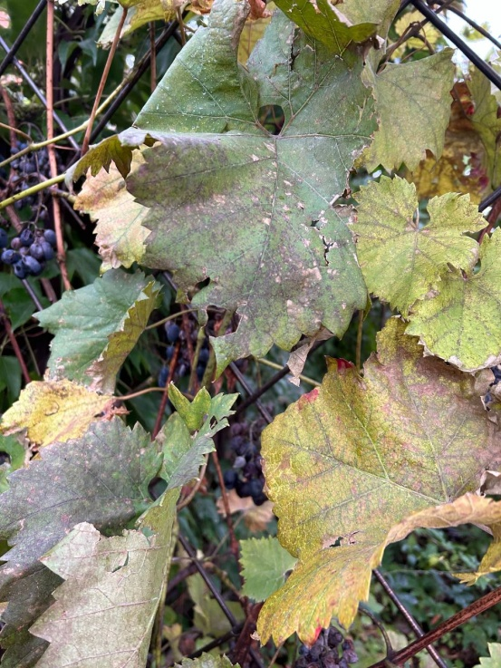
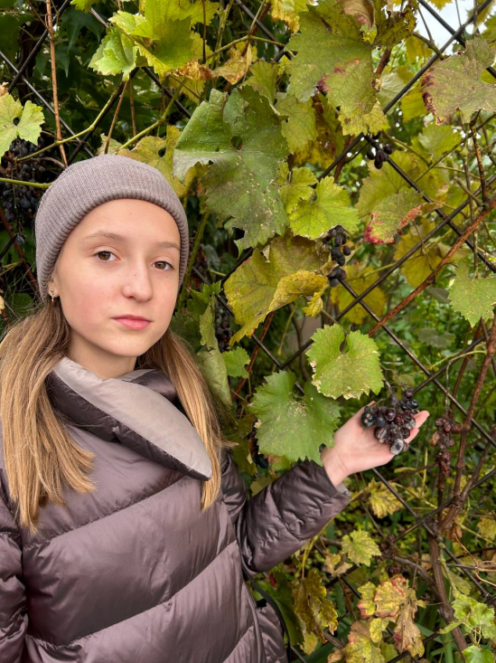
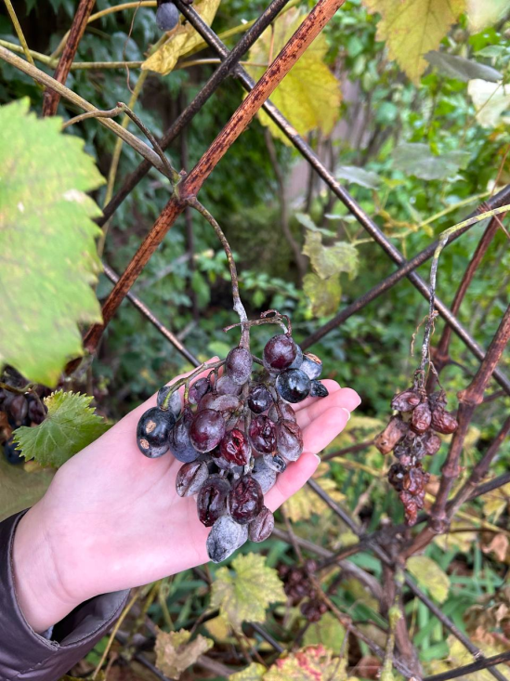
Шкідники винограду.
Восени я виявила, що виноград пошкоджений. Провівши дослідження я зрозуміла, що пошкодив його виноградний довгоносик. Він зіпсував майбутній урожай, прогризши щільну оболонку винограду та за допомогою своєї головотрубки ,утворив значні отвори в листках.

Slide 11
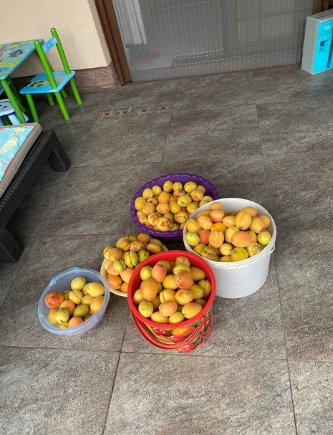
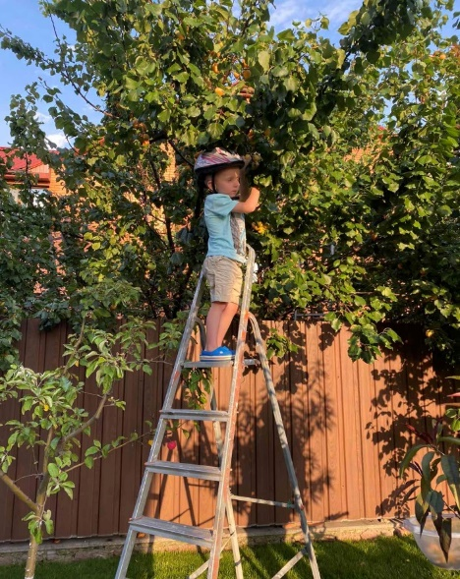
Урожайність абрикоси.
За моїми спостереженнями, чим більше комах-запилювачів запилюють абрикосу, тим краща її урожайність. Бджоли, оси та шершні запилюють квітки значно ефективніше, ніж це відбувається з допомогою вітру. З запилених квітів розвиваються плоди. Процес запилення, несе безпосередню користь комах і для людей.
В 2023 році із трьох дерев було зібрано близько десяти кілограм абрикосів. На фото мій молодший брат збирає урожай.

Slide 12
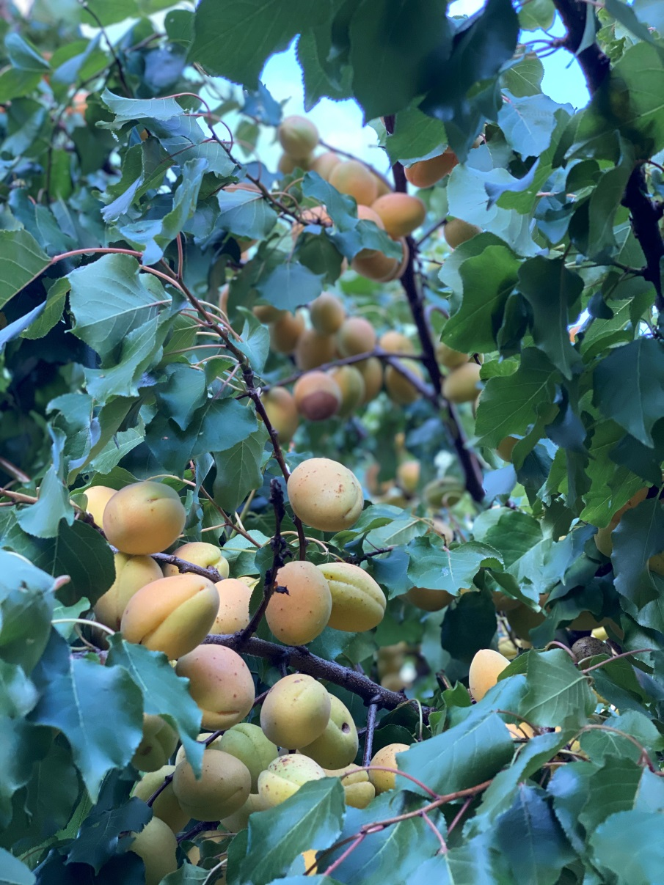
Урожайність у саду.
Кількість плодів, залежить від кількості запилених квітів вітром чи комахами.
Також, значною мірою на урожай впливає кількість шкідників та взаємодія різних видів між собою.
Цікавою особливістю дослідження було те, що я довела, що навіть посеред густо населеного міста можливо виростити та зібрати гарний урожай із плодово- ягідних дерев.

Slide 13
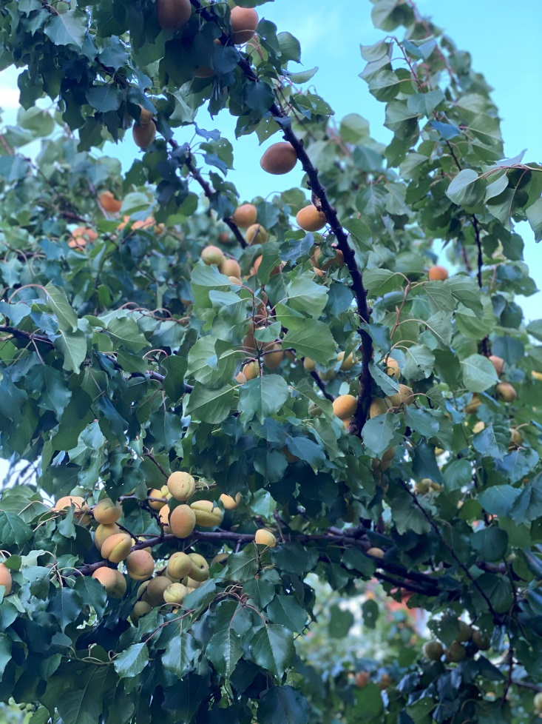
Конкуренція.
Мої сусіди також мають сади та вирощують плодові дерева, тому вони є моїми біоконкурентами. Для запилення їхніх дерев теж потрібні комахи. Один з моїх сусідів має п’ятнадцять дерев, комахи з моєї ділянки перелітають до нього, оскільки у нього більше дерев. Інший сусід взагалі не має дерев, тому він мені не конкурент.

Slide 14
Висновки.
1. Було доведено, що комахи є біоіндикаторами урожайності саду.
2. У саду проживає достатня кількість членистоногих , які приносять як позитивний так і негативний впливи.
3. Урожайність саду залежить від кількості комах-запилювачів, проте найефективнішими є бджоли.
4. Досліджено, що слід остерігатися комах-шкідників, оскільки вони можуть зашкодити не лише саду, а й людям.
5. Встановлено, що існує безліч способів боротьби зі шкідниками.
6. Існують певні взаємозв’язки між комахами та плодовими деревами: вони можуть і шкодити, і допомагати.
7. Популяризація членистоногих на ділянці залежить від сезону, погодних умов, навколишніх чинників.

Slide 15
Список використаних джерел.
Афонін М. / Комахи. – Бібліотека школяра. Кристал Бук, 2019.-48с.
2. Енциклопедія Стежками природи: Комахи й інші маленькі істоти. / Рейчел Фьорт, Луї Стовелл. Ранок, 2019.-96с.
3. Пізнаємо природу. Моя планета Земля. 6 клас: Зошит з друкованою основою/ І.В. Гавриш, С.С.Гога, К.М.Задорожний, Г.О. Калиновська. – Харків : Інтелект України, 2024.- 48с.

